Slide 1
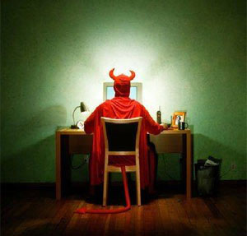
แก้ไขครั้งล่าสุดเมื่อวันที่ 20 พฤศจิกายน 2567
Security
Security requires consideration of the external environment.
Only human factors, not natural disasters like earthquake.
Intruder Hacker Attacker
A threat is the potential for a security violation, such as the discovery of a vulnerability
An attack is an attempt to break security.
Threat ภัยคุกคาม Vulnerable เปราะบาง Vulnerability ช่องโหว่
Breach ฝ่าฝืน

Slide 2
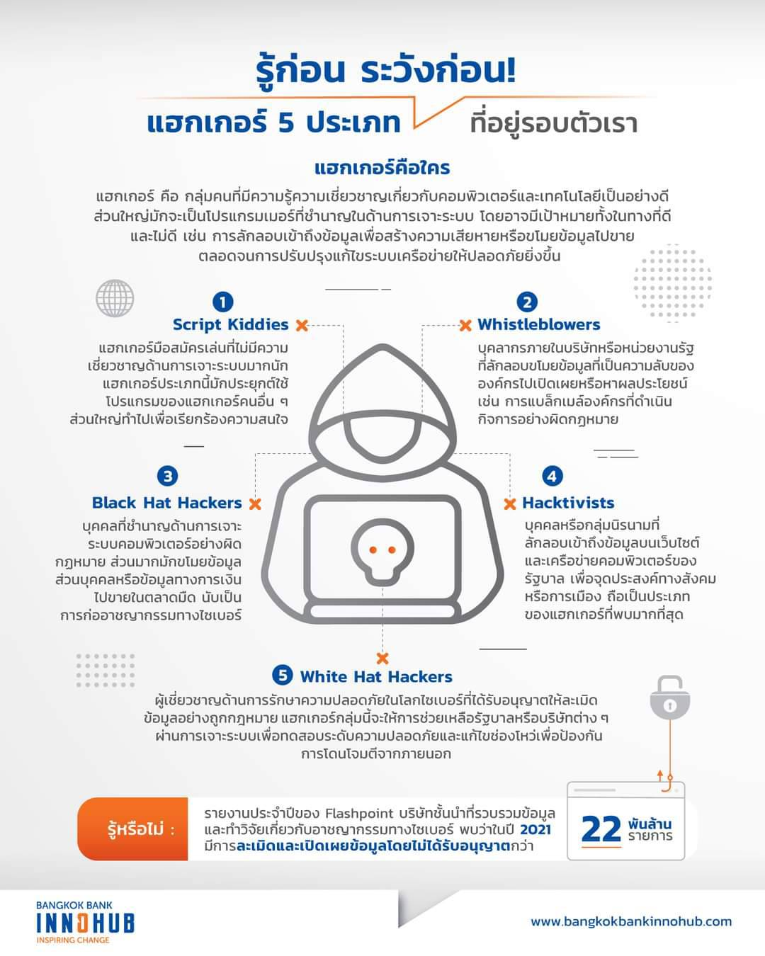

Slide 3
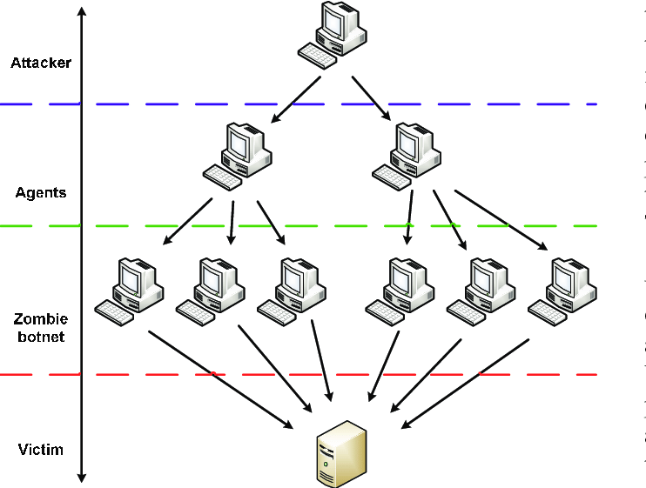
Attack Types
Breach of confidentiality ขโมยข้อมูล เช่น บัญชีผู้ใช้ บัตรเครดิต
Breach of integrity แก้ไขข้อมูล เช่น source code หรือ application
Breach of availability ทำลายข้อมูล เช่น website defacement
Theft of service ขโมยใช้ทรัพยากร เช่น file server, computer, network
Denial of service (DoS) ทำให้ระบบล่ม ให้บริการไม่ได้ เช่น ทำให้เว็บไซต์ล่ม ปัจจุบันพัฒนาเป็น Distributed DoS (DDoS)
ถ้าใช้คอมพิวเตอร์เครื่องเดียว หรือหลายเครื่องใน subnet เดียวกัน block ทั้ง subnet ได้ เช่น x.y.z.*
ใช้คอมพิวเตอร์หลายเครื่องจากหลาย ๆ subnet ทำให้ block IP ไม่ทัน มันดูไม่ต่างจากผู้ใช้ปกติ

Slide 4
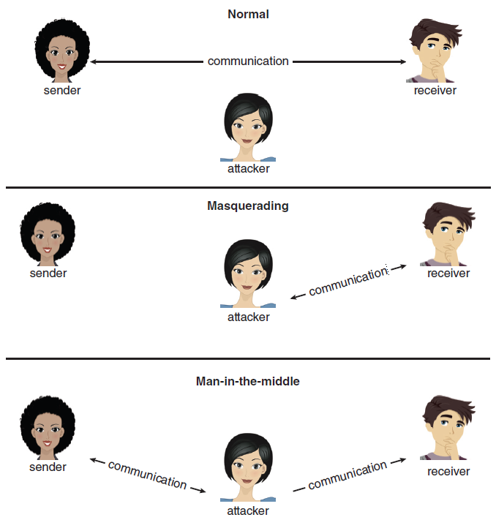
system
เมื่อเป็น man in the middle แล้ว ก็ทำได้หลายอย่าง
replay attack เช่น replay คำสั่งโอนเงิน แต่เปลี่ยนบัญชีผู้รับเงิน แล้วให้ sender พิมพ์ OTP ให้ session hijack ถีบ sender ทิ้งไป ทำตัวเป็น sender เองเลย เช่น โอนเงินจากบัญชี sender ไปบัญชีม้า
privilege escalation ใช้ bug ของระบบ ทำให้มี privilege มากกว่าปกติ เช่น เปลี่ยนจาก user เป็น admin
system
system

Slide 5
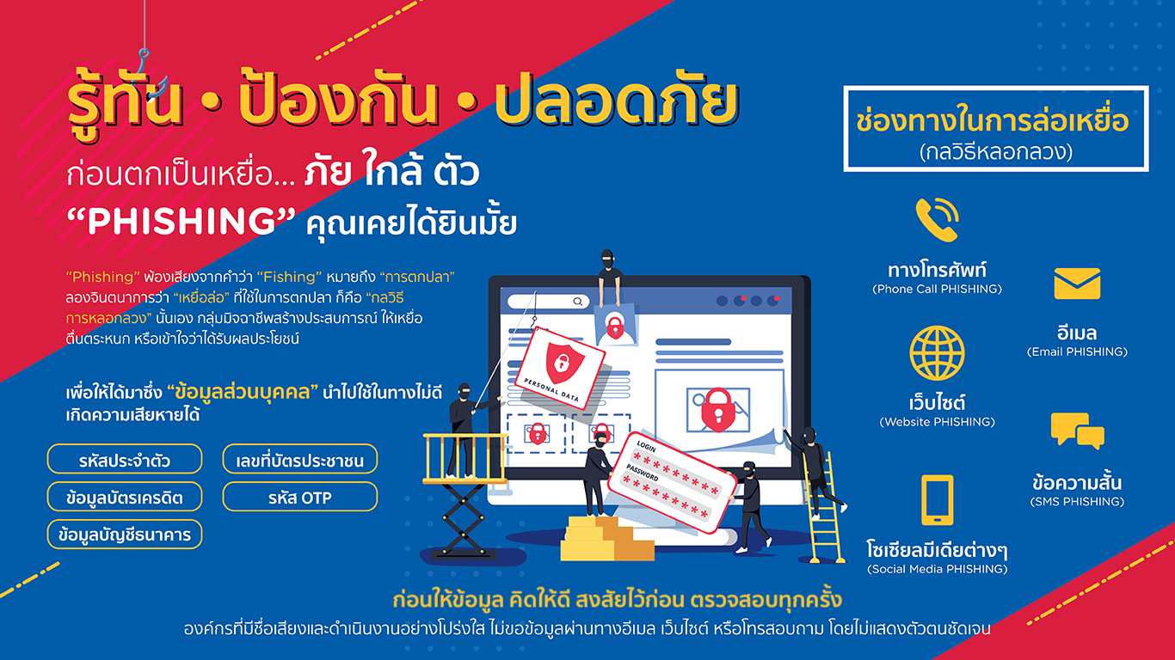
Social Engineering & Phishing
Social engineering is the term used for a broad range of malicious activities accomplished through human interactions. It uses psychological manipulation to trick users into making security mistakes or giving away sensitive information.
https://www.ktc.co.th/article/knowledge/phishing

Slide 6
Sniff ดักฟัง Spoof หลอกลวง เช่น ปล่อย message ปลอมลงไปใน network Masquerade ปลอมตัว

Slide 7
Malware ซอฟต์แวร์ที่ตั้งใจออกแบบมาให้ทำอันตราย
Trojan horse ไม่ได้ทำงานตามที่โฆษณา แต่ทำอันตรายอย่างอื่นด้วย
Spyware แสดงโฆษณา ขโมยข้อมูล ส่ง spam mail (90% in 2010)
Ransomware เข้ารหัสข้อมูล เรียกค่าไถ่ (ransom)
Trap door ผู้พัฒนาระบบ/แอป ทำทางเข้าสำหรับตัวเองไว้ใช้ภายหลัง เช่น
แอบเข้ามาปัดเศษสตางค์จากบัญชีอื่น XCodeGhost 2015 เติม malicious code ลงไปในทุกแอปที่คอมไพล์
(ควรติดตั้งแอปจากแหล่งที่เชื่อถือได้เท่านั้น)
Logic bomb ตั้งเวลา เงื่อนไข ให้โจมตี เช่น เมื่อไม่ได้เป็นพนักงานแล้ว
Virus มีการแพร่พันธุ์ (self-replicating) โดยใช้ human activity
เช่น การก็อปปี้ไฟล์ข้ามเครื่อง ไวรัสมีหลายประเภท file, boot, macro (spreadsheet), rootkit (easy root access), source code,
polymorphic, encrypted, stealth, multipartite, armored
Worms ไม่ใช้ human activity แพร่ไปได้เองใน network
Monoculture ระบบเดียวทั้งโลก เช่น ปี 2004 ระบบปฏิบัติการ Windows Server ติดตั้ง Internet Information Services (IIS) ผู้ท่องเว็บใช้โปรแกรม Internet Explorer ไวรัสติด IIS ก่อน แล้วผู้ท่องเว็บทุกคนที่มาดาวน์โหลด ไฟล์จากเว็บนี้จะติดไวรัสไปด้วยทุกครั้ง ไวรัสจะติดตั้ง back door เช่น
keystroke logger จำทุกอย่างที่ผู้ใช้พิมพ์ผ่านคีย์บอร์ด

Slide 8
Stack Overflow หรือ Buffer Overflow
stack
2. แก้ไข return address
3. Malicious code
1. overflow ให้ไปชน stack
data
ส่ง data มาทาง network ได้
ทำให้ติดไวรัสคอมพิวเตอร์ผ่าน network
code
Memory
of a process

Slide 9
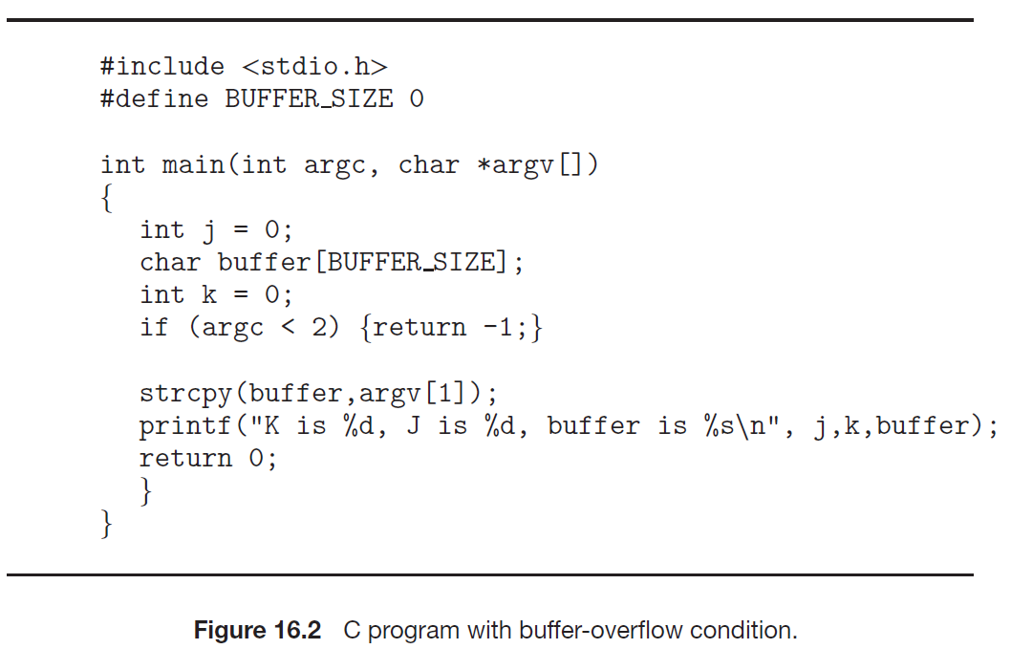

Slide 10
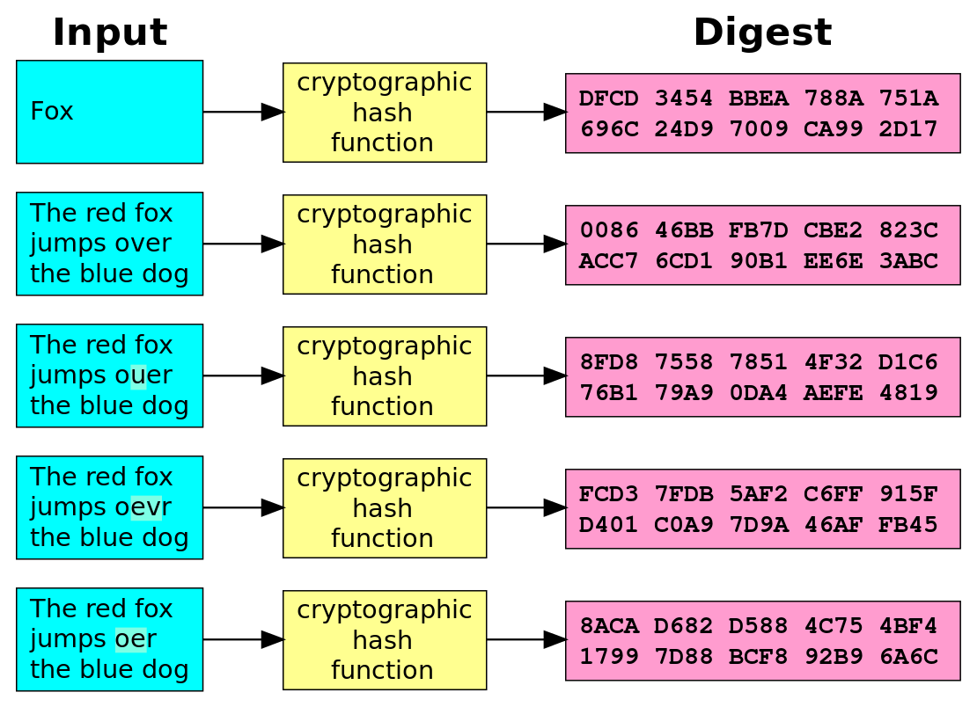
Hash Functions
คุณสมบัติที่สำคัญคือ หา inverse function ยากมาก และโอกาสเกิด collision น้อย

Slide 11
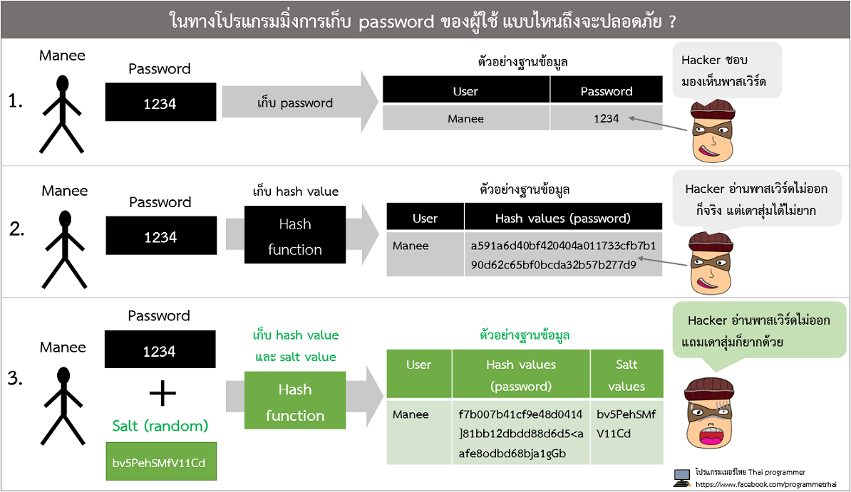
ดูรหัสผ่าน ยอดนิยม

Slide 12
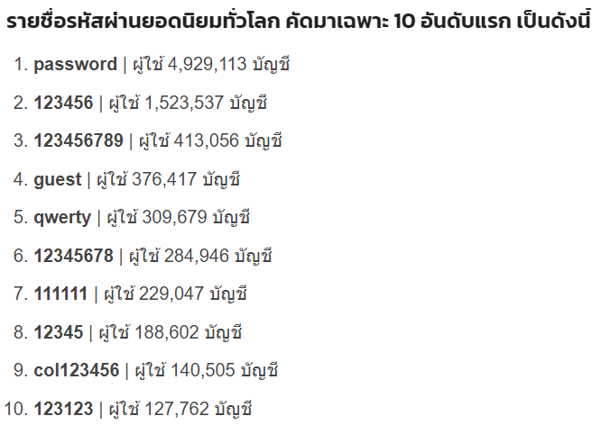

Slide 13
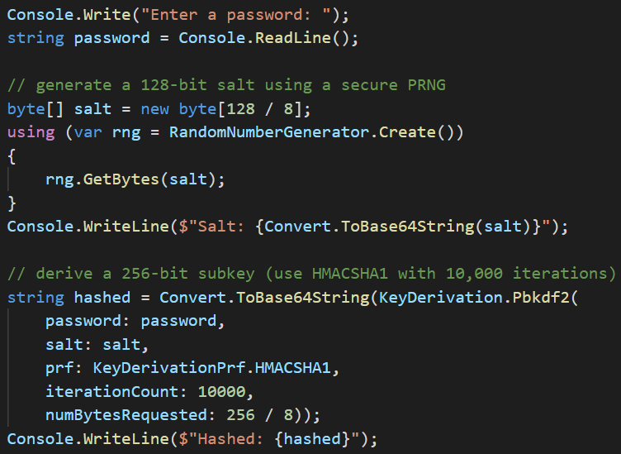

Slide 15
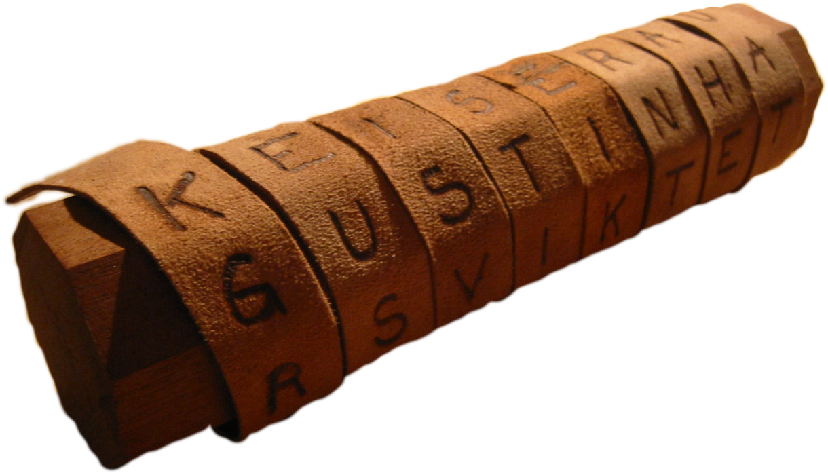
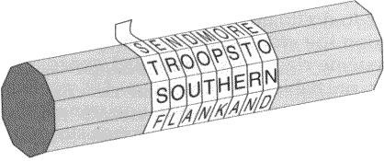
Cryptography (hidden/secret to write)
Scytale ไม่ต้องใช้ key ก็ได้ ขอแค่ให้รู้วิธีอ่านที่ถูกต้อง
https://en.wikipedia.org/wiki/Cryptography

Slide 16
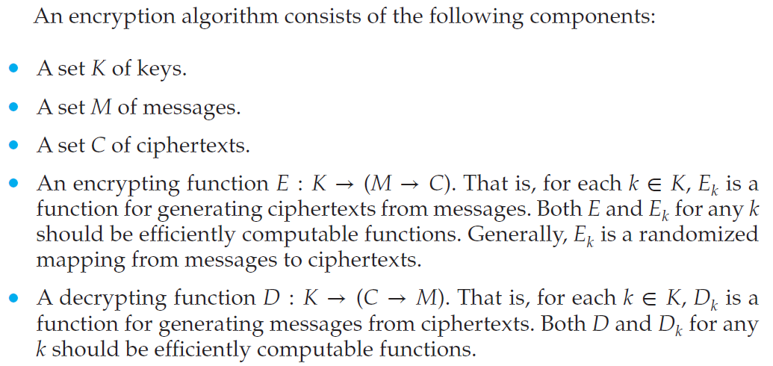
Encryption
ต้องใช้ key

Slide 17
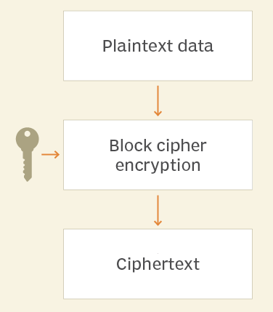
Symmetric Encryption: Block Cipher
Data Encryption Standard (DES) 64-bit block, 56-bit key
Advanced Encryption Standard (AES) 128-bit block, 128/192/256-bit key

Slide 18
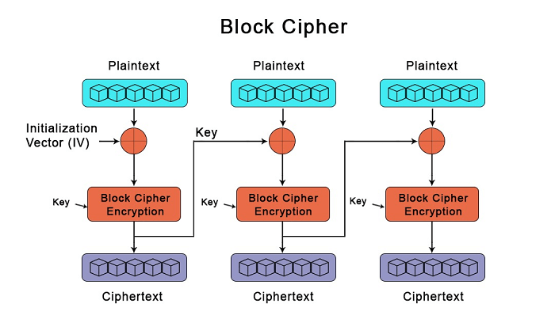
ใช้ block cipher แบบ parallel ไม่ปลอดภัย ถ้า plaintext เหมือนเดิม จะทำให้ได้ cyphertext เหมือนเดิม เป็นการเปิดเผยข้อมูลที่เกิดซ้ำบ่อย ๆ เช่น letter e
. . . . .
อย่าเขียนโค้ดเอง ใช้ library มาตรฐาน

Slide 19
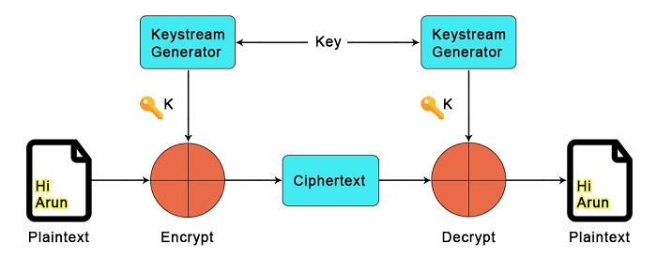
Stream Cipher
(seed)
01011011110101011011011
01011011110101011011011
Stream ciphers typically execute at a higher speed than block ciphers and have lower hardware complexity. However, stream ciphers can be susceptible to security breaches; for example, when the same starting state (seed) is used twice.

Slide 20
Asymmetric Encryption
ข้อเสียของ symmetric encryption คือ sender/receiver ต้องมี secret key
ก่อนที่จะเริ่มการสื่อสาร (ต้องไปหาที่ลับ ๆ เพื่อตกลงว่าจะใช้ key อะไร)
ไม่เหมาะสมกับสถานการณ์เช่นนี้ user ส่งข้อมูล เช่น username, password, credit card no ซึ่งจำเป็นต้องเข้ารหัสทันที ใช้ https (s = secure)
. . . . . . . . .

Slide 21
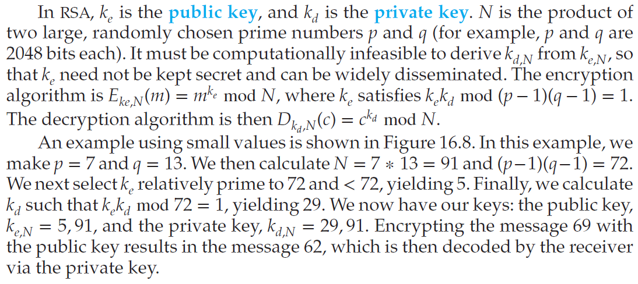
RSA - Rivest, Shamir, and Adleman

Slide 22
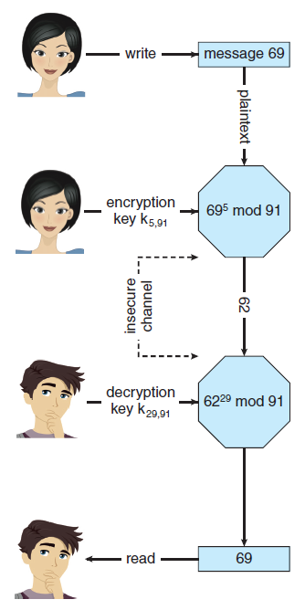
ป้องกันข้อมูลสำคัญ เช่น - password - credit card no
public key = 5, 91 (ทุกคนบน www ทราบ) private key = 29 (เป็นความลับ)

Slide 23
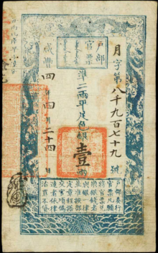
Authentication พิสูจน์ว่าบุคคลเป็นตัวจริง, พิสูจน์ว่าเอกสารไม่ถูกแก้ไข Authorization พิสูจน์ว่ามีอำนาจหน้าที่ (authority), สิทธิ์ที่จะสั่งให้ทำหรือไม่
ในสมัยโบราณใช้ตราประทับที่ทำจากหยกหรือไม้ไผ่ ผู้อ่านต้องใช้ความชำนาญในการจดจำรอยต่าง ๆ (ต้องเรียนรู้และฝึกฝนก่อน)
เงินกระดาษของราชวงศ์ชิง

Slide 24
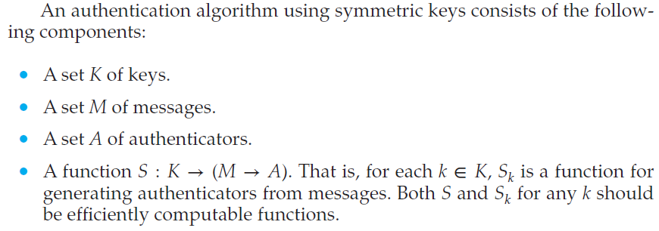
Authentication

Slide 25
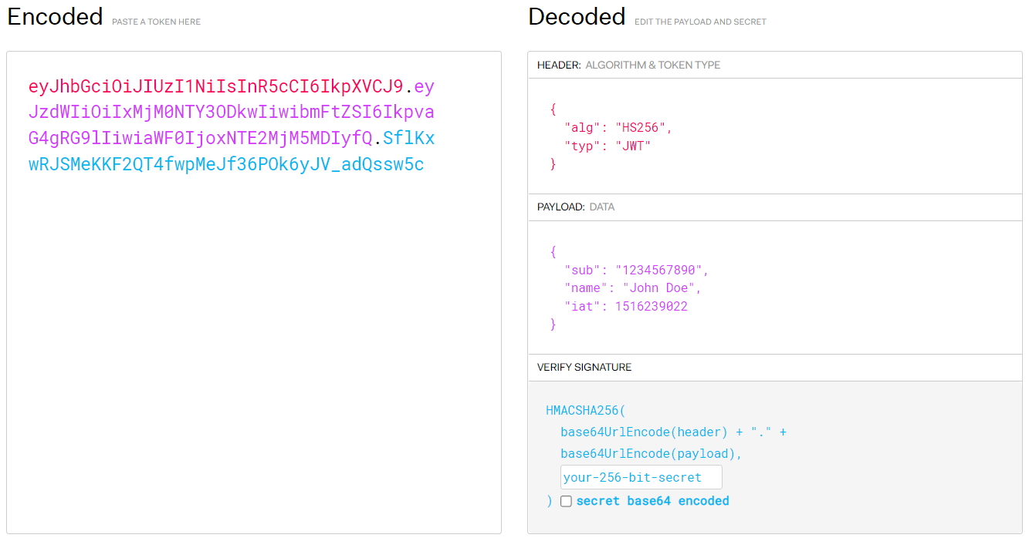
JWT.IO
ข้อมูลนี้ไม่ได้เข้ารหัส (encrypted) แค่เขียนในรูป base-64 string
มี 3 ส่วน คั่นด้วย . (fullstop) header . payload . signature
เมื่อล็อกอินสำเร็จ จะได้ Jason Web Token (JWT) ข้อมูลใน payload จะบอกว่า user คือใคร และวันหมดอายุของ token เมื่อจะ request ให้ web app ทำงาน เช่น อ่าน/เขียน db ส่งอีเมล์ อัปโหลดไฟล์ ก็ต้องส่ง token มาด้วยทุกครั้ง เพื่อยืนยันว่าเป็น user คนนี้จริง ๆ

Slide 26
Client (Web App, Mobile App)
Server
(Web API)
Sign In
สร้าง token
Token
เก็บ token
Request + Token
ตรวจสอบ token
Response
Sign Out ลบ token ทิ้ง

Slide 27
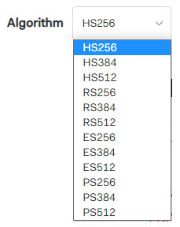
HS256 vs RS256 (HMAC using SHA256, RSA using SHA256)
Symmetric key
Asymmetric key
private key ใช้ sign
public key ใช้ verify
วาง public key ไว้บนอินเทอร์เน็ต เก็บ secret key ไว้เป็นความลับ
token ที่ sign ด้วย private key นำ token นี้ไปใช้กับ web/mobile app อื่น ๆ ได้ เช่น token ออกโดย google บอกว่าเรามีสิทธิ์ใช้งาน service อะไรได้บ้าง หรือจะใช้พิสูจน์ว่าเราเป็นบุคคลนี้โดยอนุโลม (เพราะอาจเป็น token ที่ขโมยมา)

